Slide 1
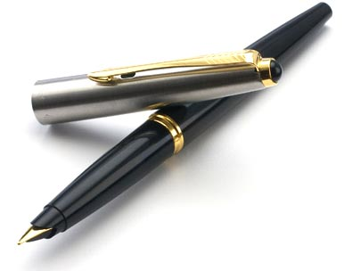
Графология
как инструмент
кадрового менеджмента.

Slide 2
Актуальность исследуемой темы
Анализ почерка отличается быстротой и удобством, обеспечивает точность и объективность заключений: невозможно заранее подготовиться, улучшить результат
Графологическая экспертиза почерка эффективный метод оценки кандидата на вакантную должность, в продвижении на руководящую позицию или при отборе в кадровый резерв.

Slide 3
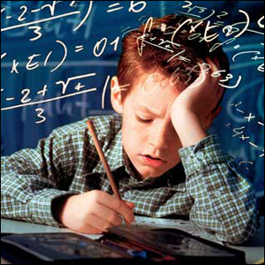
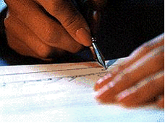
Графология -
это наука, изучающая законы зависимости между почерком и личностью, характером человека.
Графология является одним из методов отбора персонала.

Slide 4
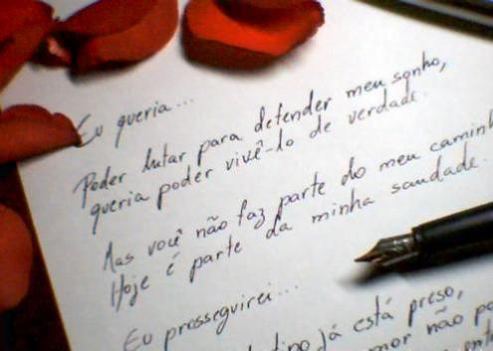
Достоинства графологии.
Таким образом, экспертиза почерка позволяет установить психофизиологические, характерологические, профессиональные, образовательные, интеллектуальные и иные свойства кандидата.

Slide 5
Размер почерка
Размер почерка говорит об общительности человека. Так, обладатель крупного почерка легко находит общий язык с разными людьми и имеет много друзей. Мелкий же почерк указывает на замкнутость и скрытность.
Зигзагообразный почерк говорит о неуравновешенности. Росчерк в виде черты – признак эмоциональности. А если росчерк отсутствует, то это характеризует человека как умного и расчетливого

Slide 6
Характер почерка
Неразборчивый почерк говорит об энергичности, беззаботности, а также о нервозности.

Slide 7
Каллиграфический почерк характеризует человека как обязательного, аккуратного, но несамостоятельного.
Правильный почерк указывает на спокойствие и уравновешенность.
Размашистый почерк бывает у людей активных, любознательных, с веселым нравом.

Slide 8
У эмоционально неустойчивых субъектов или лиц, злоупотребляющих алкоголем, наблюдается дрожащий почерк.
Маниакальные больные пишут размашисто, причем величина букв возрастает по мере письма.
У психически ненормальных больных письменная речь, так же как и устная, отрывочна и бессвязна. У них наблюдаются особые обороты, обилие уменьшительных слов, многословие, отсутствие или своеобразная расстановка знаков препинания.

Slide 9
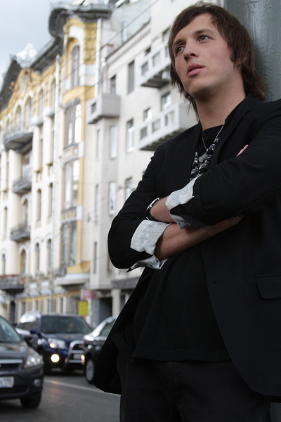
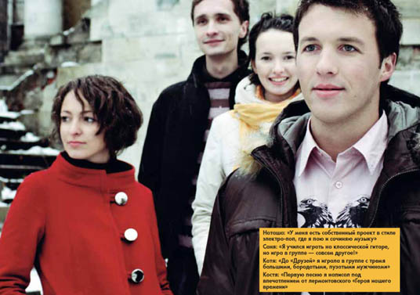
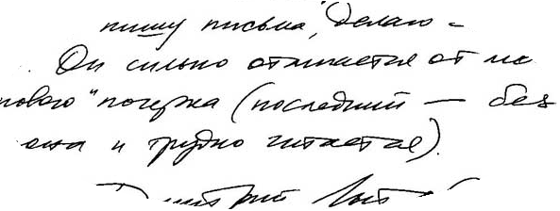
У интровертов (человек, который погружен в себя. И тем не менее при необходимости он может общаться с людьми, но ровно настолько, насколько это нужно) компактный и аккуратный почерк
У экстравертов (человек, который очень любит общаться. У него может быть богатый внутренний мир, но он не очень обращает на него внимание, а только если это необходимо для достижения какой-то цели) пишут большими, размашистыми буквами.
Замечено, кто пишет буквы то грубо, то красиво, возможно и в жизни ведет себя неодинаково.

Slide 10
Признаки ума выше среднего уровня в почерке.
Прежде всего, почерк должен быть не банальным: не обязательно уж излишне оригинальным, но безусловно – несущим свои, индивидуальные черты.
Отдельным признаком истинно умного человека является спонтанность, беглость письма, (т.е. хорошая скорость почерка).

Slide 11
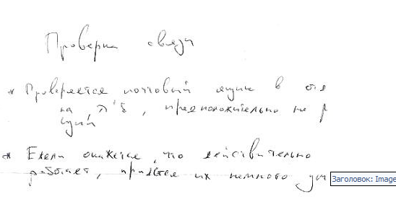
Рассмотрим наглядно почерки людей с разными умственными способностями.
Ум выше среднего:
первое - оригинальные формы,
второе - легкость, беглость, скорость,
Минимализируя время и усилия с одной стороны, лично «изобретенные» человеком формы и связки букв позволяют сохранять оптимальную узнаваемость и читаемость.

Slide 12
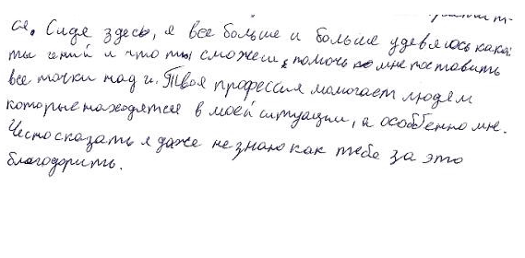
Ум ниже среднего
Формы банальны, в них нет ничего «от себя»,очень сниженная скорость, статичность, несмотря на обе указанные особенности – это не делает почерк продуктивным.
Организованности и хорошей формы букв нет.

Slide 13
Щедрость и бережливость по почерку.
В почерке проявляется и тенденция к расточительству или скупости . Это можно узнать по расстоянию между словами и строками , а также по величине полей . Почти нет расстояния между словами . Строки явно наползают друг на друга . Это – явный признак бережливости . Чем меньше расстояния между словами и строками , тем более бережлив человек .
Большие расстояния между словам и строками показывают щедрость человека . Чем больше эти расстояния , тем больше усиливается тенденция к расточительству , пока растраты не становятся непрактичными и экстравагантными .

Slide 14
Наклон
Около 20-30 градусов вправо. Это наиболее часто встречающийся наклон почерка. Такого человека можно охарактеризовать как открыто выражающего чувства.
В то же время его нельзя назвать импульсивной личностью.
Для него все же свойственно умение контролировать свои эмоции в напряженных ситуациях. Такой человек обычно имеет хорошо развитые потребности в общении и одиночество его обычно тяготит.

Slide 15
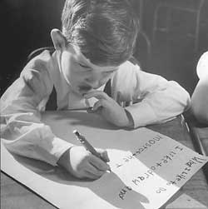
Около 50-60 градусов вправо.
Сильный наклон вправо свидетельствует о любвеобильной натуре и сильном стремлении к общению. Такой человек более вероятно будет стремиться выставить свои чувства напоказ, чем подавлять их внутри себя.
Человек с таким почерком более восприимчив к новым идеям и начинаниям и отличается большой жизненной энергией.

Slide 16
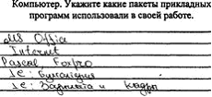
Незначительный наклон влево
О таком человеке с большой долей вероятности можно утверждать, что для него характерно преобладание контроля разума над эмоциями.
Этот человек более скрытен и старается рационально оценивать свои поступки.

Slide 17
Значительный наклон влево.
Такой почерк часто свойственен для левшей. Здесь имеет место больший контроль за своими эмоциями. Скрытность, характерная для этого человека, может сочетаться с большой чувственностью, которая может быть открыта только самым близким людям. В стрессовых ситуациях такой человек может неожиданно для окружающих взорваться бурей эмоциональных проявлений.
Если почерк вертикальный, то это значит, что для личности характерен баланс рациональности и эмоциональности. Для такого человека свойственен анализ ситуации и взвешенное принятие решений

Slide 18
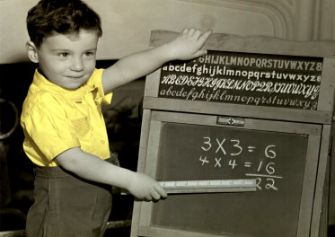
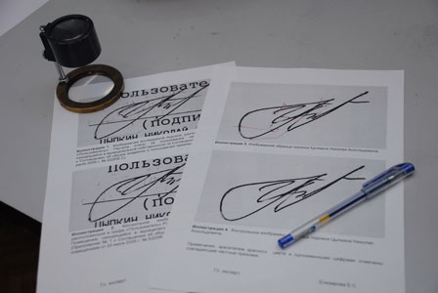
Если при анализе почерка вы обнаружили периодические или бессистемные изменения наклона почерка, то это может свидетельствовать о низкой психологической устойчивости человека, о резкой смене его настроения..
Почерк без наклона букв свидетельствует о том, что у человека имеются принципиальные соображения, которые в корне отличаются от мнения окружающих.
Наклон букв вправо говорит об исполнительности, влево - о негативизме, склонности к сопротивлению.

Slide 19
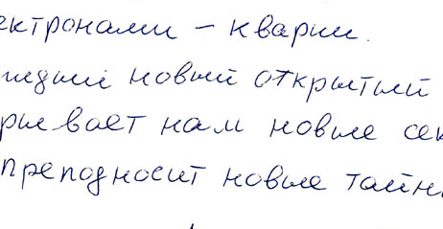
Использование печатных букв вместо письменных
означает движение к новым взглядам.
Если человек меняет стиль почерка, начинает писать печатными буквами, он находится в состоянии перехода от традиционных к современным идеям.

Slide 20
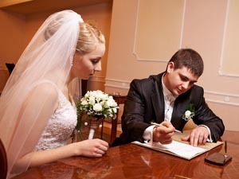
Нажим письма
Сильный нажим с высокой вероятностью говорит об энергичности, настойчивости и неплохой работоспособности, стремлении всегда занимать чем-то себя, в том числе физическими занятиями.
Это преимущественно общительный человек, он любит работу, связанную с человеческими контактами. Он стремится удовлетворить материальную сторону своей жизни.

Slide 21
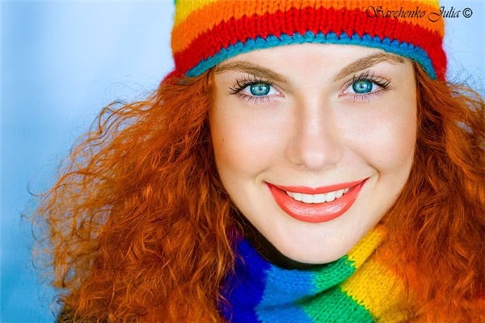
Легкий, поверхностный нажим. Человек с таким почерком является тонкой и чувствительной натурой.
Это в большей степени интроверты. Критический ум и высокий самоконтроль позволяют ему справляться с задачами большой важности. Однако это требует от него удвоенной энергии и напряжения.
Средний нажим. Такой почерк встречается наиболее часто, и его обычно имеют амбиверты (люди, которые направлены на познание внешнего мира, но одновременно придающие большую значимость внутренним, личностным ценностям).
Их легче понять и они более предсказуемы.

Slide 22
О чем расскажет подпись?
Стандартная, незамысловатая подпись указывает на уверенность в себе и смелость.
Подпись, состоящая из петель, встречается у хитрых и наблюдательных людей.

Slide 23
Зачеркнутая подпись говорит об импульсивности и энергичности, а подчеркнутая – о предприимчивости.
Робкий и замкнутый человек обводит подпись или несколько ее букв в кружок.

Slide 24
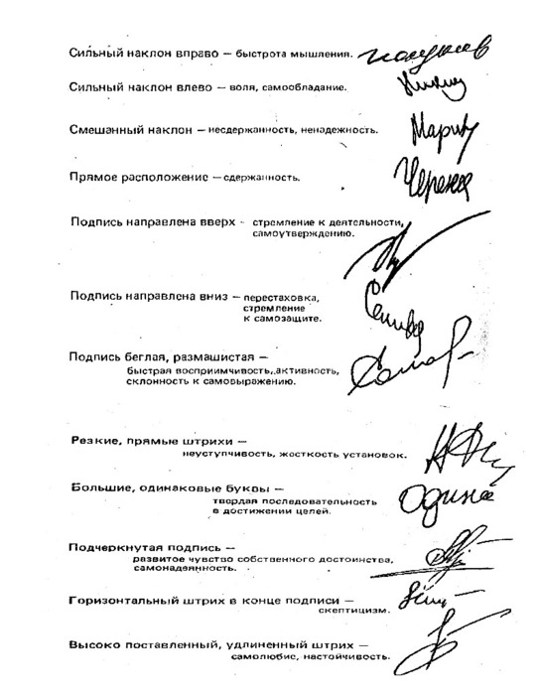

Slide 25
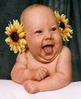
Спасибо за внимание.

